Slide 1

Графические инструменты анализа текста
Мастер-класс Мухиной А.В. в рамках НПК «Чтение – упражнение для мозга»

Slide 2
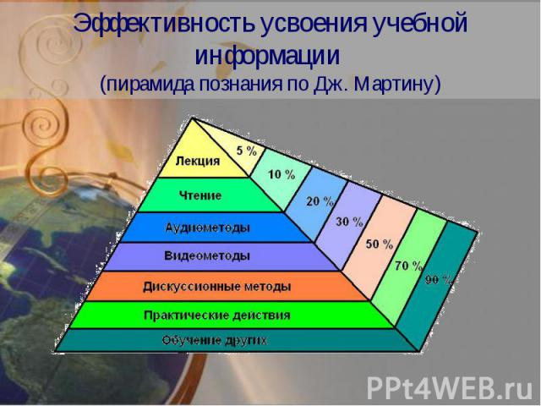

Slide 3
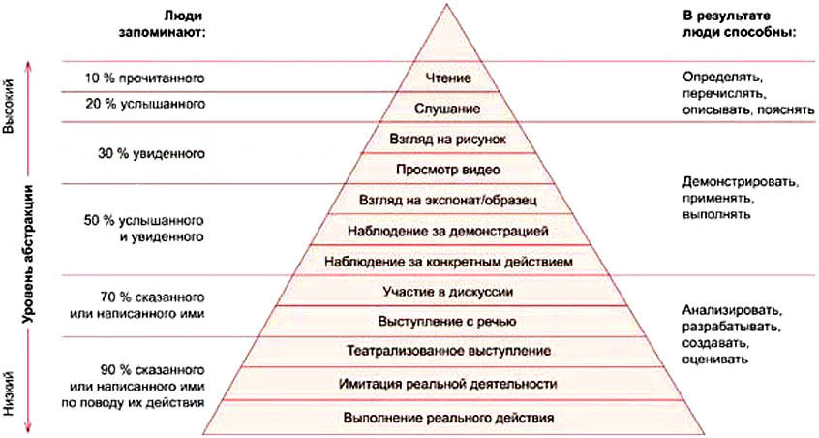

Slide 4
Уровни работы с текстом
Базовый (обязательный) -составление конспекта
Повышенный (продвинутый) – план текста
Высокий (творческий) – составление таблиц, навыки обобщения, сравнения, разрешение проблемных ситуаций

Slide 5

Цели современного образования
ответ на вопрос, чему и зачем он намерен учиться
передать ученику техники самооразования,
дать возможность увидеть потенциальные возможности,
научить мыслить над выбором и помочь воспитать волю к самоопределению.

Slide 6

Этапы урока:
изучение новых знаний
формирование новых умений
практическое применения знаний, умений
обобщение и систематизации изученного
контроль и коррекция знаний, умений
рефлексия

Slide 7

Цель работы с текстом
научить учащихся извлекать информацию из текста для решения конкретной задачи, используя определённые технологии чтения,
развить познавательный интерес к предмету

Slide 8
Многообразие
Графических инструментов анализа текстов.
Что? | Где? | Для чего?

Slide 9
Сравнительная характеристика
1 текст | Линия сравнения | 2 текст
 | Тема
 | Идея
 | Объект (понятие, термин, герой)
 | Стиль
 | Тип речи
 | Жанр
 | Основные понятия
 | Композиция
 | Синтаксис
 | Грамматика
 | Мораль
 | Личные впечатления

Slide 10

Графические формы работы с текстом
Линия сравнения, прием «Мудрые совы», таблица - синтез, фишбоун, кластер, понятийное колесо, бортовой журнал, таблица «ЗХУ», ментальная карта, инсерт, таблица «+-?»
Сервисы визуализации информации (на диске Гугл, интернет-сервисы):

Slide 11
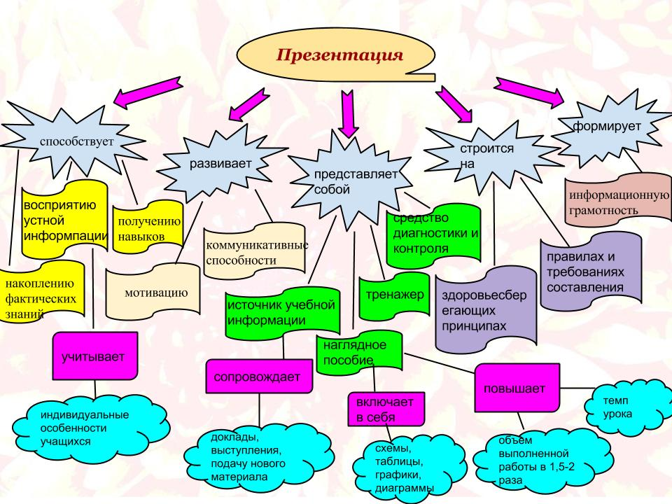
Денотатный граф

Slide 12
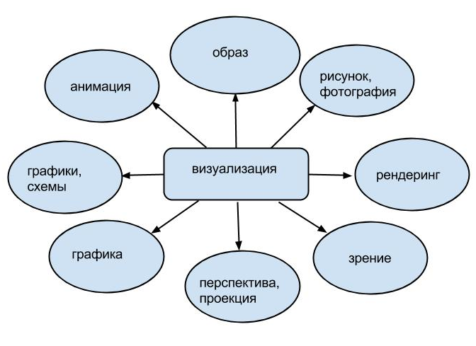
Кластер

Slide 13
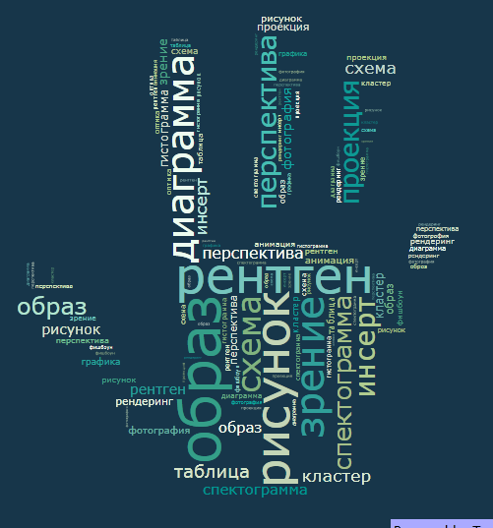
Облако слов
Tagxedo.

Slide 14
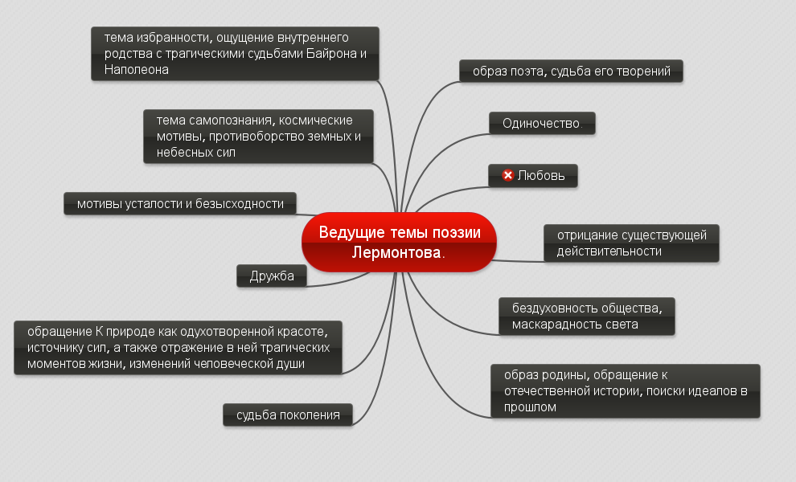
Ментальная карта «MindMaps»

Slide 15
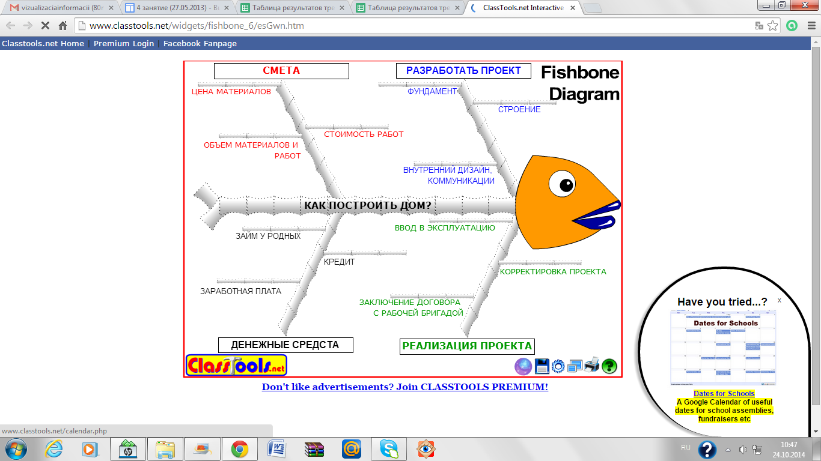
Фишбоун Fishbone Diagram

Slide 16
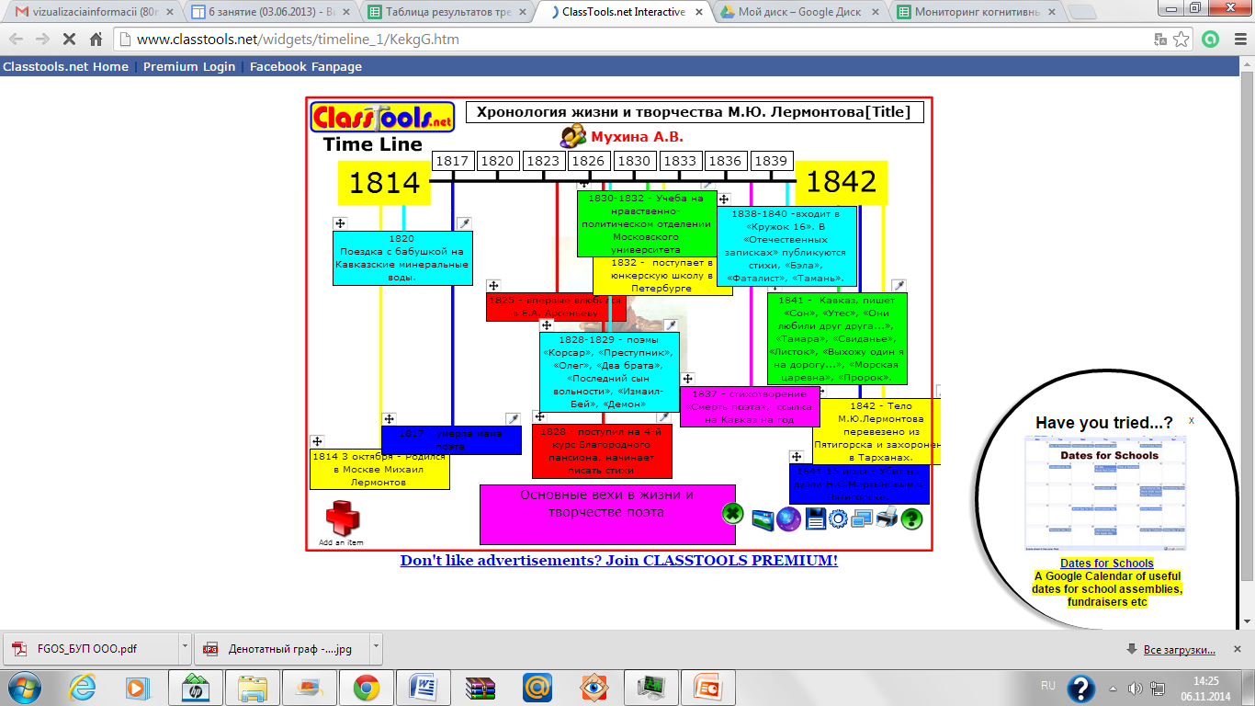
Лента времени ClassTools

Slide 17
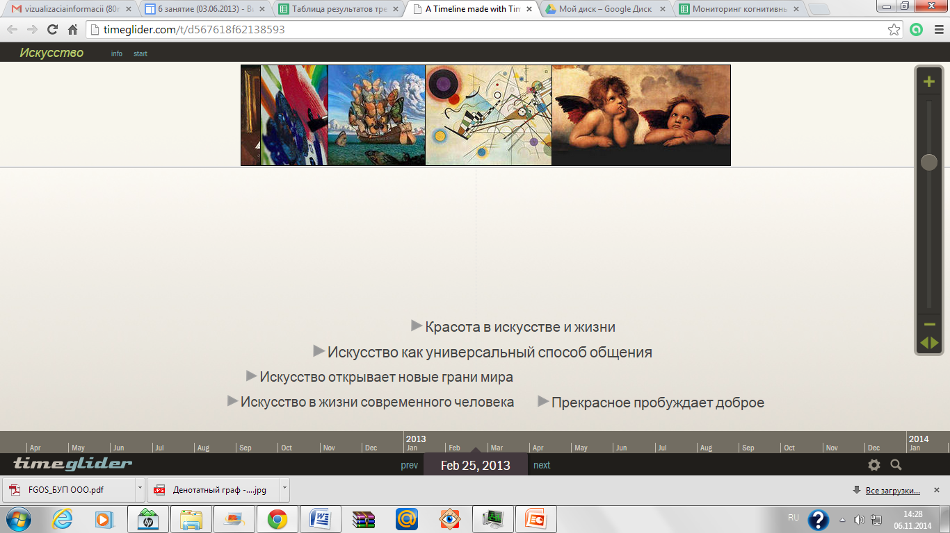
Лента времени Time glider

Slide 18
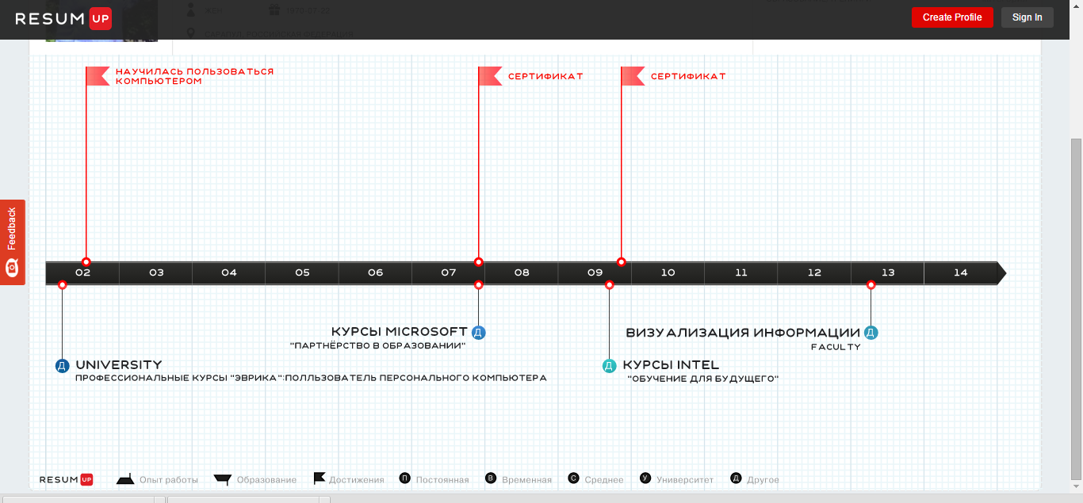
Лента времени ResumUP

Slide 19
Ментальная карта
способ свободной визуализации мыслей с использованием рисунков, условных обозначений, ссылок и т.д.
при создании не рекомендуется использовать готовые традиционные формы таблиц и схем
связи могут быть не только логическими, но ассоциативными, а записи – не только терминологическими, но и образными
Источник: http://si-sv.com/blog/2013-03-04-34

Slide 20
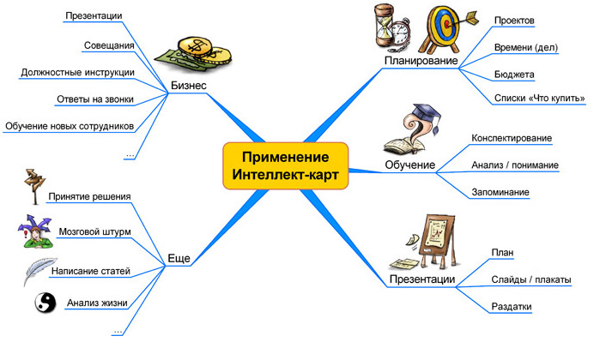

Slide 21
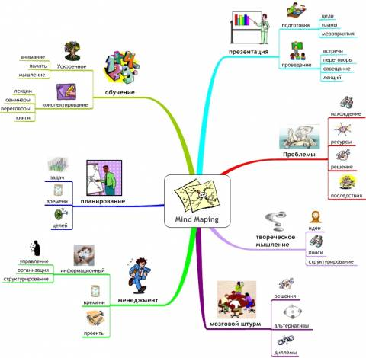

Slide 22

Примерный план:
Предмет
Тема текста
Выбор формы
Полученный результат
Впечатление от работы.

Slide 23


Спасибо за внимание!

